Slide 1
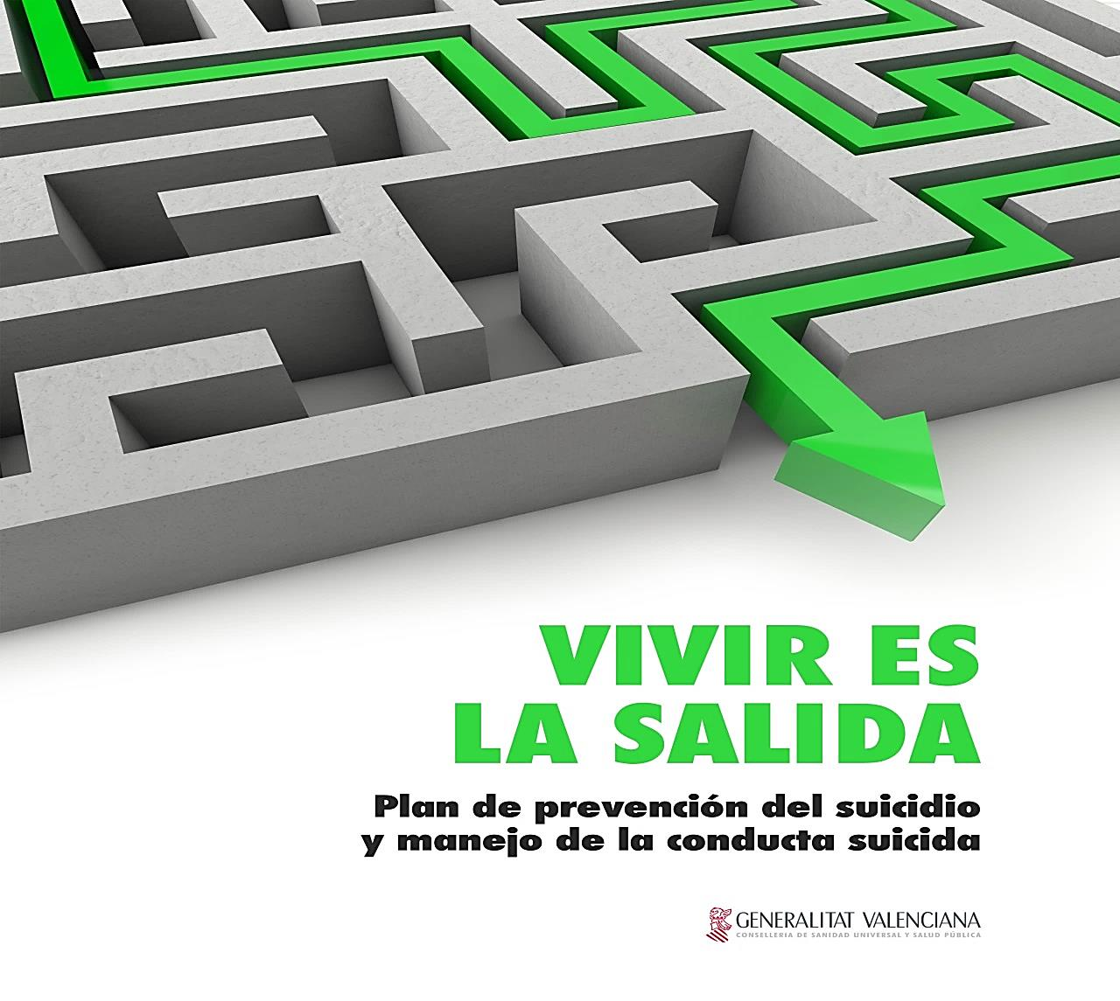
El Plan de Prevención del suicidio y manejo de la conducta suicida

Slide 2

La elaboración del plan
La elaboración del Plan de Prevención del Suicidio y Manejo de la Conducta Suicida de la Consellería de Sanitat Universal i Salut Pública se engloba en los objetivos de la Estrategia Autonómica de Salud Mental de la Comunidad Valenciana 2016-2020, como una de las acciones prioritarias a llevar a cabo.

Slide 3
Estrategias clave
ESTRATEGIA 1: PROMOCIÓN DE LA SALUD MENTAL POSITIVA Y PREVENCIÓN DEL SUICIDIO
Crear una página web de prevención del suicidio y manejo de la conducta suicida en la Consellería de Sanitat Universal i Salut Pública, que contenga información y los itinerarios asistenciales de ayuda.
Seleccionar y poner a disposición herramientas de información APPs, redes sociales, que sean referentes para la información en suicidio.
Crear actividades de difusión de información sobre el suicidio y manejo de la conducta suicida para la población general.
Desarrollar un acuerdo con los medios de comunicación sobre el trato responsable en los medios de comunicación.
Crear un observatorio del suicidio y la conducta suicida.
Crear comisiones de coordinación entre Educación y Salud Mental que incluyan la elaboración de talleres específicos para la prevención de la depresión.

Slide 4

Estrategias clave
ESTRATEGIA 2: DETECCIÓN DEL RIESGO DE CONDUCTA SUICIDA
Mejorar el instrumento screening relacionado con el riesgo de suicidio para Mujeres víctimas de violencia de género.
Desarrollar sistemas de registro con la especificidad del suicidio y la conducta suicida.
Crear espacios de colaboración entre Educación y Salud Mental que incluyan protocolos de detección.
Mejorar screening de depresión dentro del programa del anciano.
Mejorar la vinculación de las personas sin hogar con los servicios de salud.
Desarrollar protocolos de actuación sobre Bullying y Ciberbullying.
Mejorar la detección de las personas con problemas de salud mental a través de protocolos de atención de calidad de personas con trastornos depresivos, problemas de salud mental graves, TLP, y adicciones.
Identificar a las personas con riesgo de suicidio en la historia clínica electrónica.
Identificar los puntos negros de suicidio utilizados por la población de la Comunidad Valenciana a través de una línea de investigación.
Crear la mesa de lucha para la erradicación del estigma de los problemas de salud mental.

Slide 5
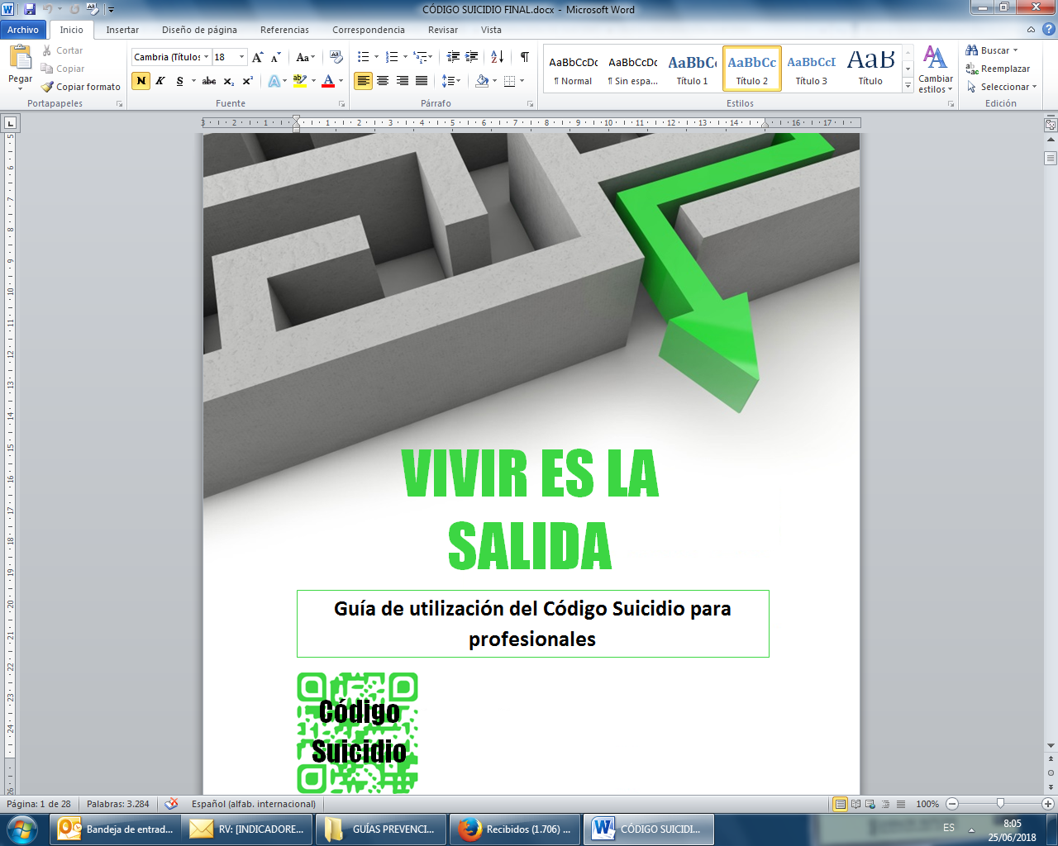
Estrategias clave
ESTRATEGIA 3: MANEJO DE LA CONDUCTA SUICIDA
Implantar protocolos de atención para las personas con conducta suicida en las Unidades de Salud Mental y Unidades de Salud Mental Infanto-Juvenil.
Identificar a las personas por medio de un código de suicidio, que generará una atención en los servicios de salud mental antes de 72 horas a través de la historia clínica.
Vincular el riesgo de suicido detectado en mujeres a la detección de violencia de género.
Elaborar un plan de seguridad para las personas con conductas suicidas incluido en la historia clínica informatizada de acceso para todos los niveles de atención sanitario.
Implantar protocolos de atención en las Unidades de Salud Mental para la atención a las personas supervivientes del suicidio.

Slide 6
Estrategias clave
ESTRATEGIA 4: FORMACIÓN
Desarrollar acciones formativas para profesionales sanitarios de Atención Primaria, Emergencias y salud mental dirigidas a la detección precoz y la atención de las personas con conductas suicidas.
Desarrollar actividades formativas dirigidas a profesionales de Atención Primaria para la mejora de la detección de problemas de depresión en la población infanto-adolescente.

Slide 7

Estrategias clave
ESTRATEGIA 5: SISTEMAS DE INFORMACIÓN E INVESTIGACIÓN EPIDEMIOLÓGICA
Desarrollar un registro específico para la elaboración de un plan de seguridad para las personas con conductas suicidas.
Desarrollar un sistema especifico para el código suicidio en la historia clínica
Potenciar líneas de investigación sobre factores de riesgo, factores protectores, medios letales…

Slide 8
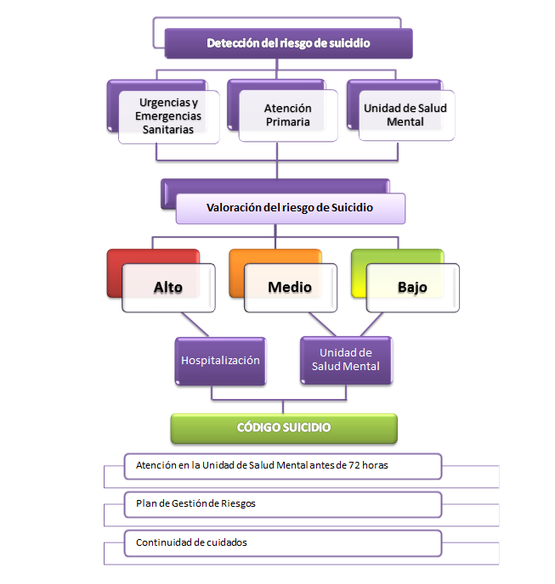
CÓDIGO SUICIDIO
DETECCIÓN DEL RIESGO DE SUICIDIO

Slide 9
CÓDIGO SUICIDIO
DIAGNÓSTICOS
Ideas de suicidio
Tentativa de suicidio
CIE 9
CIE 9
INTENTO DE SUICIDIO
Suicidio y lesiones auotoinflingidas E950 - E959
IDEAS DE SUICIDIO V62.84
Riesgo de suicidio
NANDA
RIESGO DE SUICIDIO 00150

Slide 10
CÓDIGO SUICIDIO
ATENCIÓN ANTE EL RIESGO DE SUICIDIO
Código suicidio
Atención inmediata
Seguimiento y gestión del caso
Atención antes de 72 horas
Plan de gestión del riesgo

Slide 11
CÓDIGO SUICIDIO
HERRAMIENTAS PARA LA DETECCIÓN
Hoja de valoración
Cuando se identifiquen conductas suicidas con V62.84 o diagnósticos comprendidos entre E950 y E959 se sugerirá abrir la hoja de seguimiento de factores de riesgo y factores protectores de conducta suicida que debe ser rellenada por el personal facultativo de Atención Primaria.
Incluye:
  Factores de riesgo
  Factores de protección

Slide 12
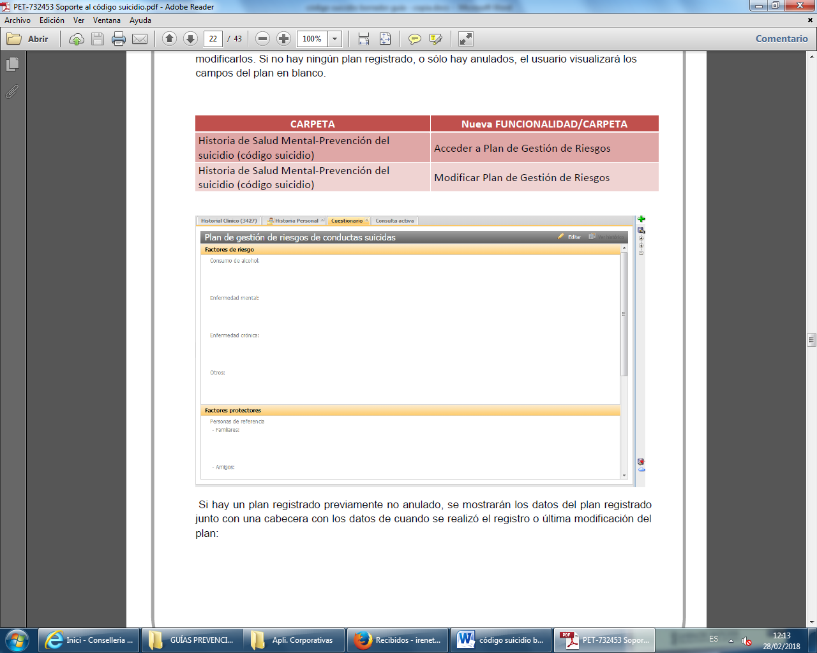
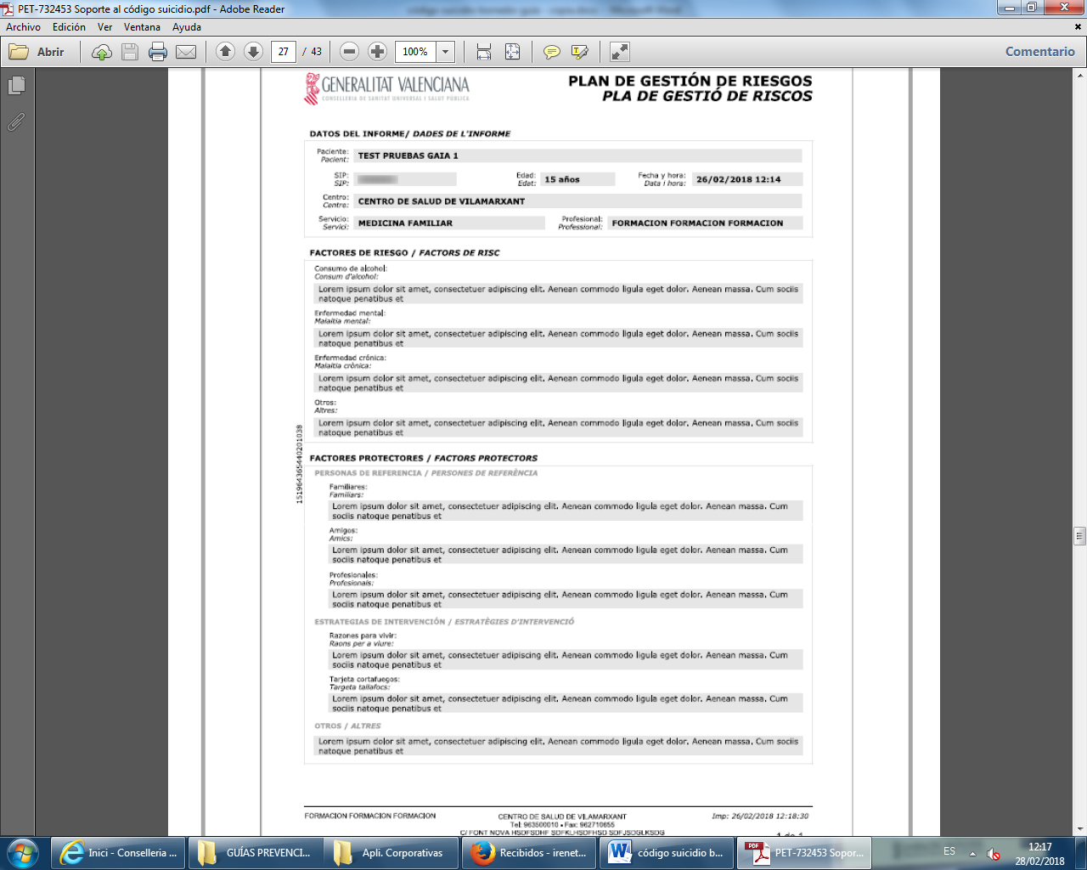
CÓDIGO SUICIDIO
HERRAMIENTAS PARA LA DETECCIÓN
Plan de gestión del riesgo de la conducta suicida

Slide 13
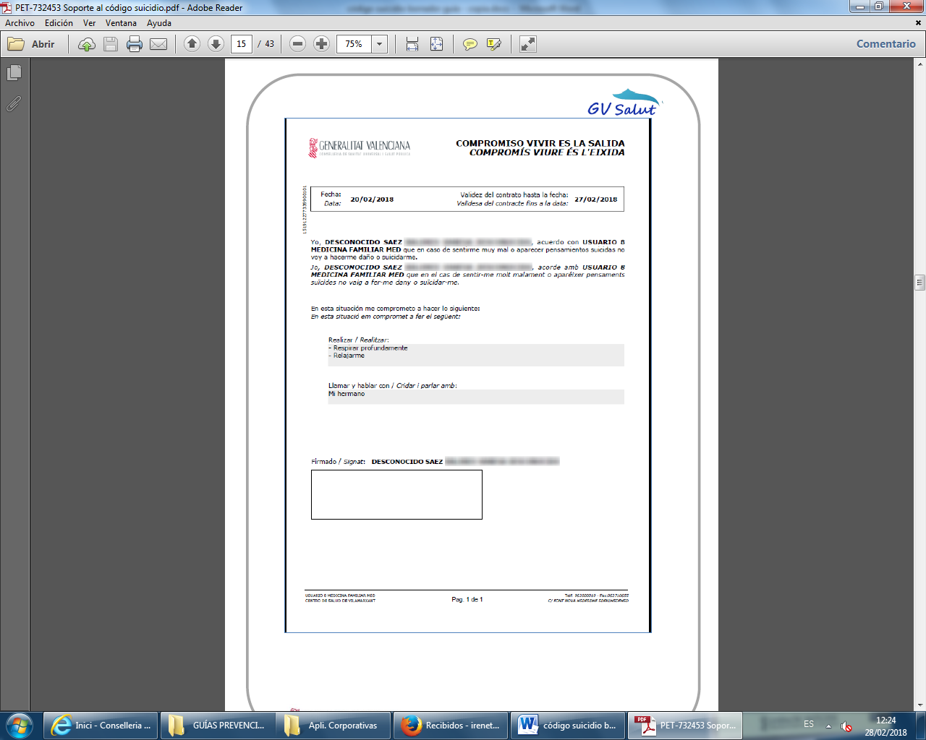
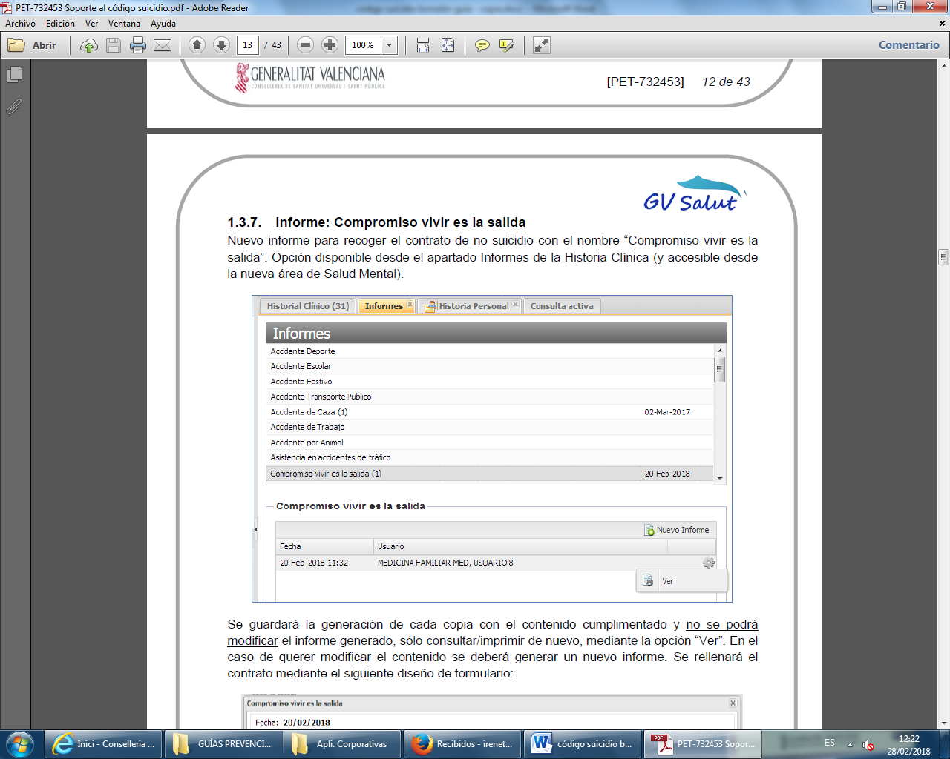
CÓDIGO SUICIDIO
HERRAMIENTAS PARA LA DETECCIÓN
Compromiso VIVIR ES LA SALIDA

Slide 14
CÓDIGO SUICIDIO
PRIMEROS DATOS ABRIL – AGOSTO 2018
 | Abril | Mayo | Junio | Julio | Agosto
Diagnósticos relacionados con suicidio | 267 | 367 | 374 | 367 | 383
Códigos Suicidio activados | 67 | 65 | 77 | 94 | 80

Slide 15
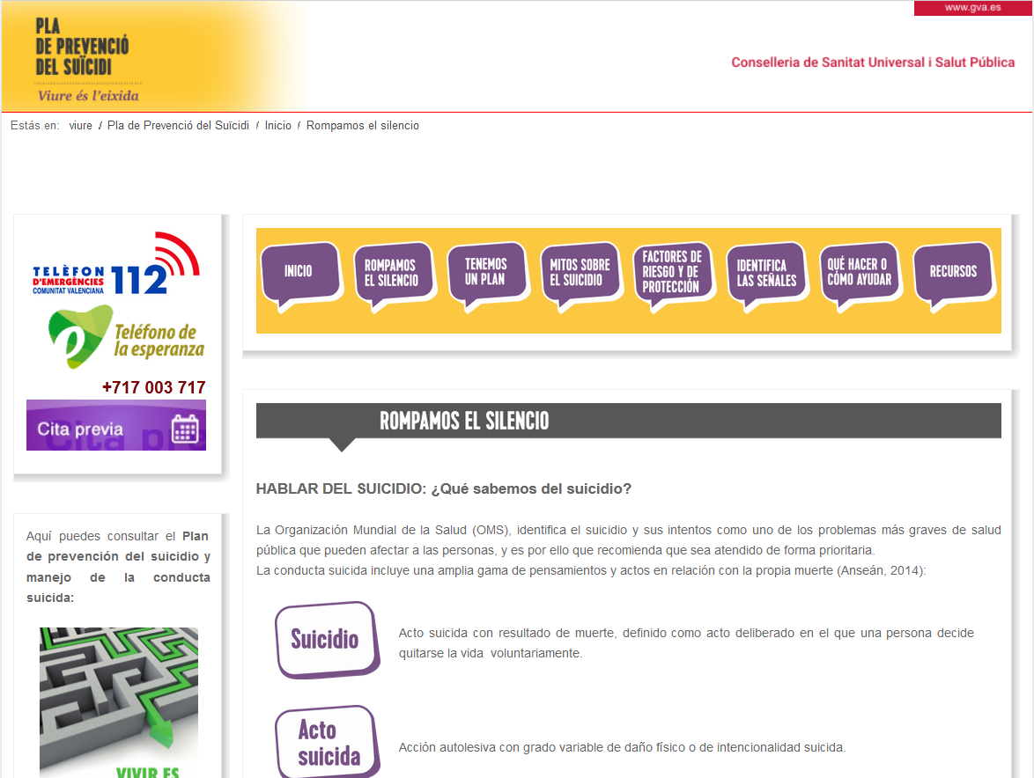
Promoción y prevención
Web de prevención del suicidio

Slide 16



Promoción y prevención
Campaña de promoción para la prevención

Slide 20
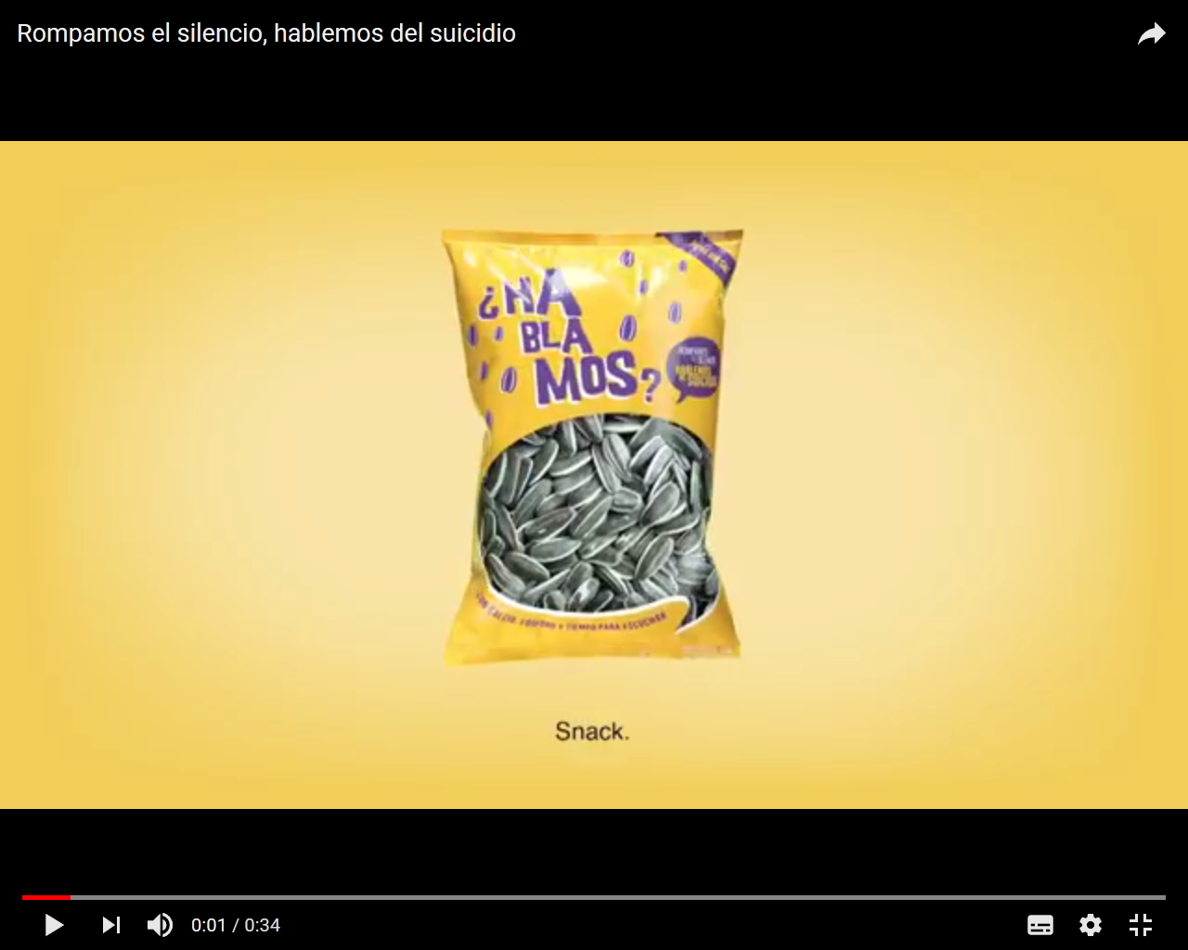
Promoción y prevención
Campaña de promoción para la prevención
https://www.youtube.com/watch?v=qic-cGqx8w4

Slide 21
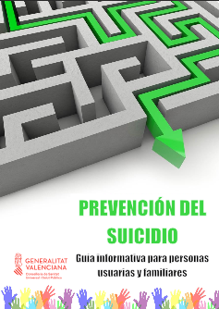
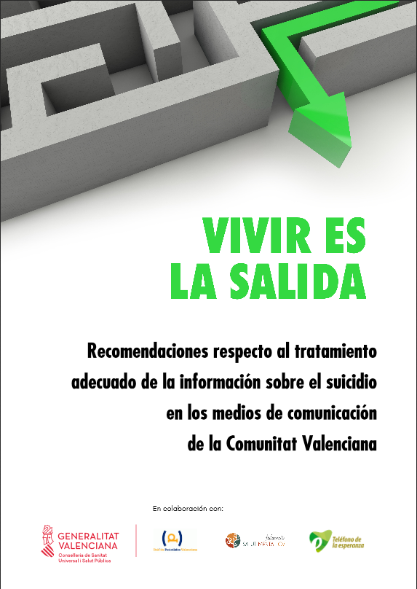
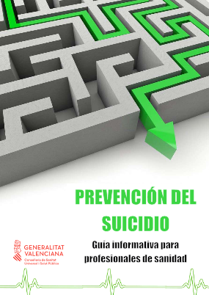
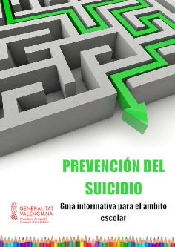
Promoción y prevención
Acuerdo con la Unión de Periodistas y Guías informativas

Slide 22
Guías de Prevención:
Guía Informativa para Usuarios y Familiares
Guía Informativa para Instituciones Educativas
Guía Informativa para Profesionales
Acuerdo con la Unión de Periodistas:
Recomendaciones respecto al tratamiento adecuado de la información sobre el suicidio en los medios de comunicación de la Comunitat Valenciana

Slide 23
Estructura de las Guías de Prevención del Suicidio:
Introducción: Qué es el suicidio?
Mitos sobre el suicidio
Factores de riesgo y protección
Señales de Alarma
Herramientas de detección, intervención y recursos de ayuda

Slide 24
Introducción: Qué es el suicidio?
Definición del suicidio
Presentación de datos relevantes
Mitos sobre el suicidio
“Hablar sobre el suicidio puede incitar a cometerlo”
“Todo el que se suicida tiene una enfermedad mental”
“El suicidio no se puede prevenir”
“Las personas con conductas suicidas son peligrosas”
“La mayoría de los suicidios suceden sin advertencia previa”
“Sólo los psiquiatras pueden prevenir el suicidio”

Slide 25
Factores de riesgo y protección
Individuales
Familiares y contextuales
Señales de Alarma
Verbales
No verbales

Slide 26



Herramientas de detección, intervención y recursos de ayuda
Profesionales
Entrevista
Cuestionarios y escalas
Código suicidio
Usuarios y familiares
Cómo actuar
Qué hacer
Con quién contactar
Educación
Entrevista
Programas
Estrategias de actuación

Slide 27
Recursos de ayuda
Generalitat Valenciana
Plan de prevención del suicidio
Oficina Autonómica de Salud Mental
Asociacionismo
FEAFES, Federació Mental CV, Teléfono de la Esperanza, etc.
App’s
Prevensuic y Más Caminos

Slide 28
Acuerdo con la Unión de Periodistas: contenido del documento
Propuesta de la OMS para los medios de comunicación
Mitos sobre el suicidio
Recomendaciones para mejorar la información
Observatorio de buena praxis
Recursos disponibles

Slide 29
Observatorio de buena praxis
A este observatorio puede dirigirse cualquier persona que considere un trato no responsable del suicidio en los medios de comunicación, redes sociales, internet, a través del email salutmental@gva.es, citando la información y el medio por el que se ha difundido.

Slide 30
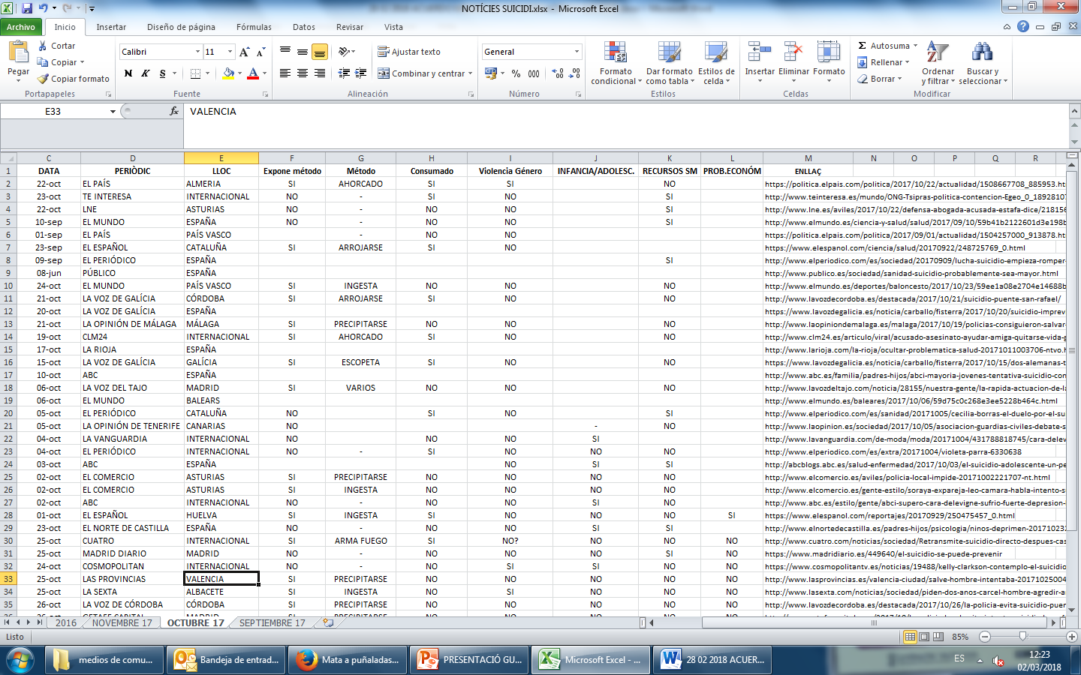
Observatorio de buena praxis

Slide 31

Grupo de Seguimiento
Grupo de seguimiento formado por un equipo de profesionales multidisciplinar y de distintos ámbitos:
Medicina Familiar
Enfermería
Psiquiatría
Psicología
Sociología
Derecho
Trabajo Social
Personas usuarias
Familiares, etc.

Slide 32


Slide 33
CÓDIGO SUICIDIO CIE 10
IDEAS SUICIDAS: R45.8
LESIONES AUTOINFLINGIDAS: X60-X84

Slide 35
Datos de suicidio en CV
UNIDAD: suicidios/100.000 habitantes
FUENTE: INE

Slide 36
UNIDAD: suicidios/100.000 habitantes
FUENTE: INE

